Slide 1
ПОРТФОЛИО
Министерство образования Республики Мордовия
педагога-психолога ГКУСО РМ «СРНЦ «Солнышко» г. Рузаевка
Шеяновой Яны Викторовны

Slide 2
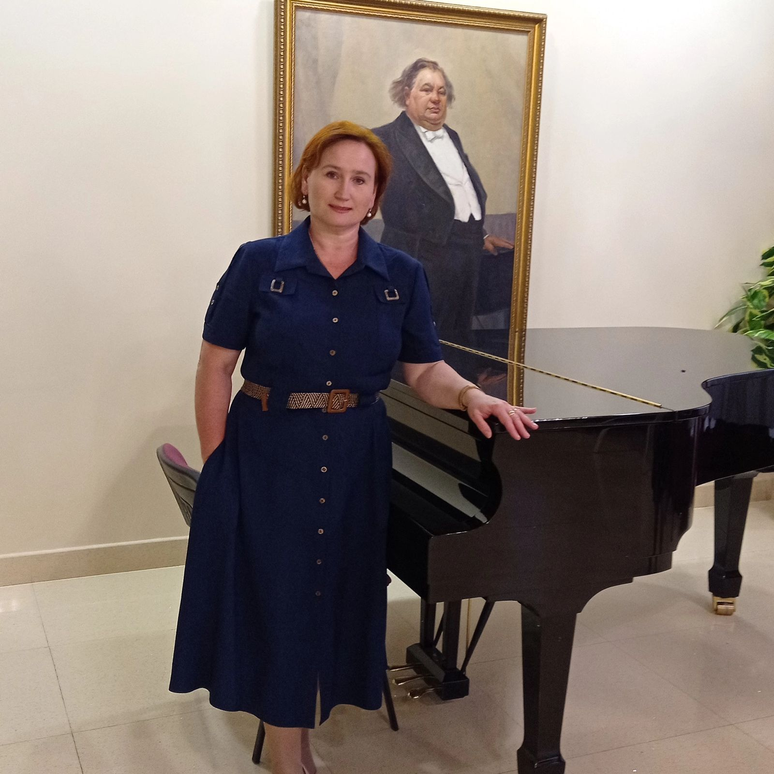
Дата рождения: 19.10.1972 г.
Профессиональное образование:
учитель и логопед специальной (вспомогательной) школы, дефектолог дошкольных учреждений МГПИ им. М.Е. Евсевьева, ЭВ 048961, 26 июня 1995 г. Педагог-психолог (психолог в сфере образования) ООО Учебный центр «ПРОФЗНАНИЕ», № 133100173751, 19 декабря 2019 г.
Стаж педагогической работы (по специальности): 13 лет
Общий трудовой стаж: 17 лет
Квалификационная категория: первая
Дата последней аттестации: 23.12.2021 г.

Slide 3
ПРЕДСТАВЛЕНИЕ ПЕДАГОГИЧЕСКОГО ОПЫТА
Сайт: srcn_solnishko.soc13.ru

Slide 4
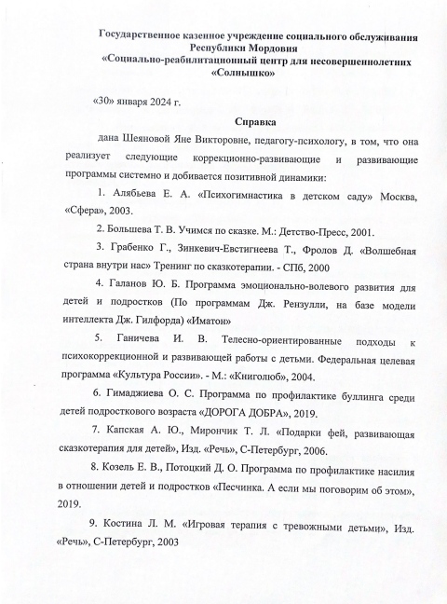
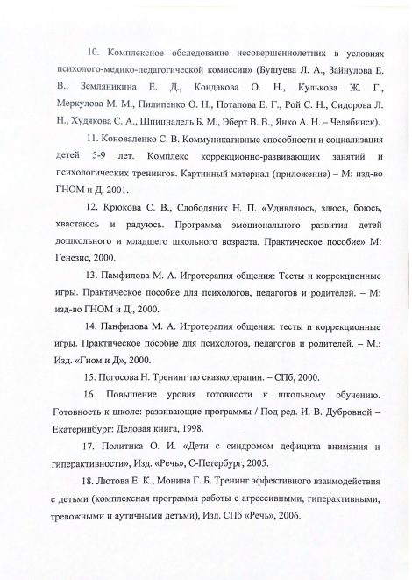
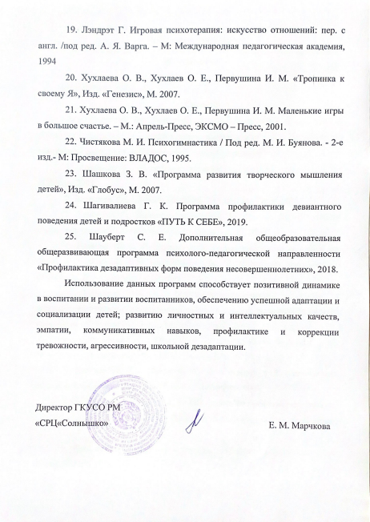
Реализация коррекционно-развивающих программ

Slide 5
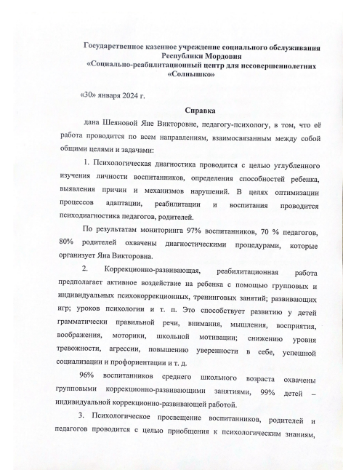
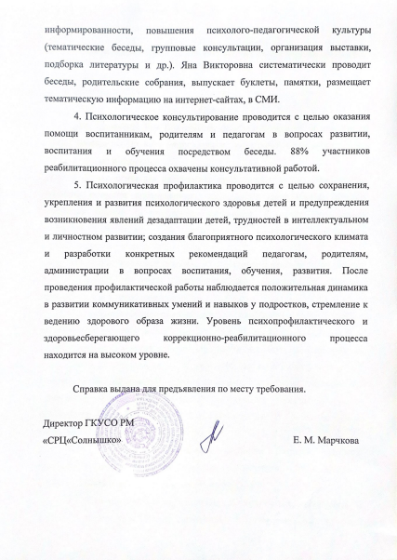
Организация деятельности в соответствии с направлениями

Slide 6
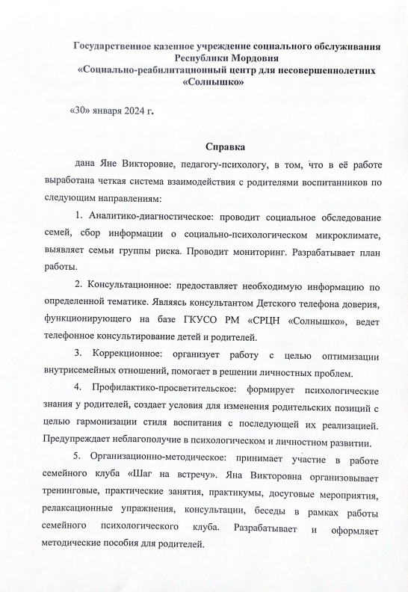
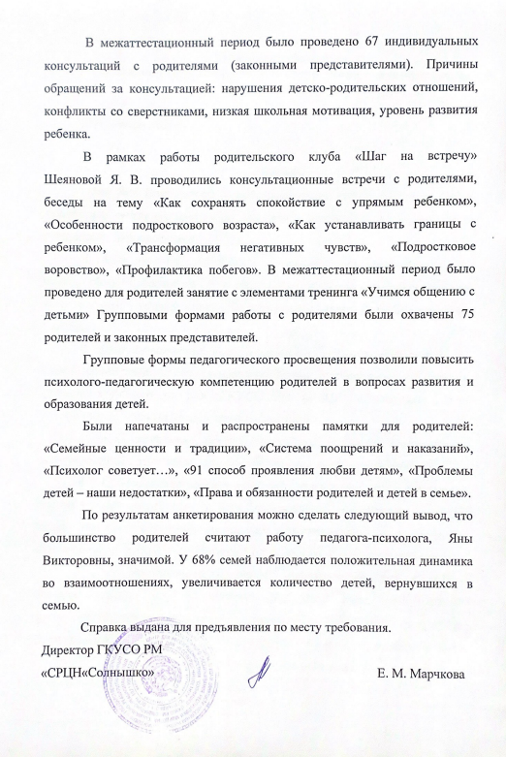
Взаимодействие с родителями

Slide 7
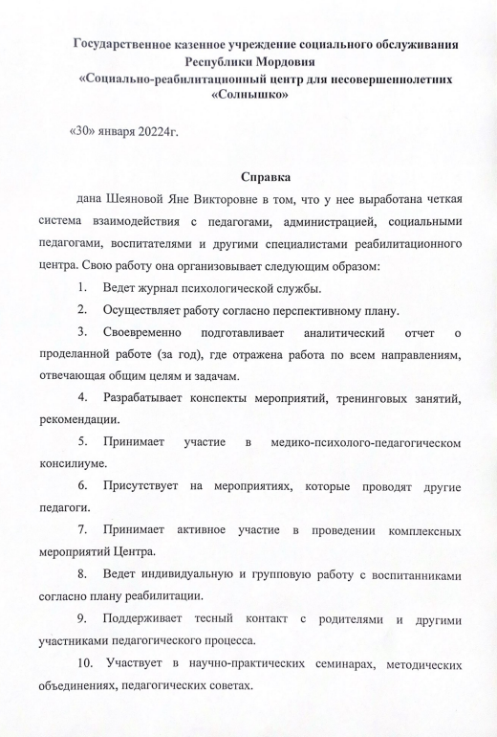
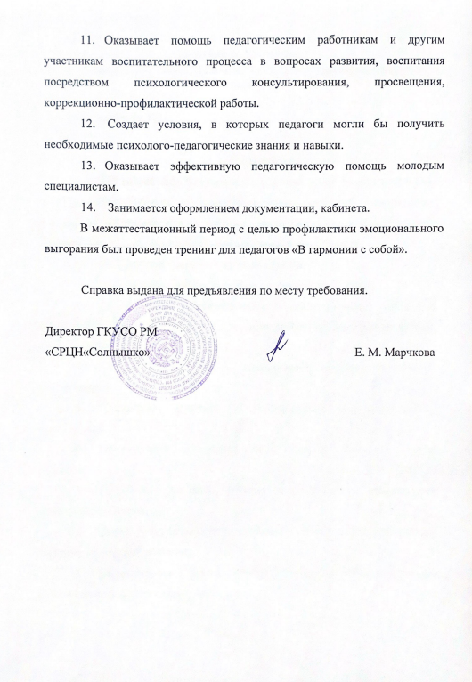
Взаимодействие с педагогами

Slide 8
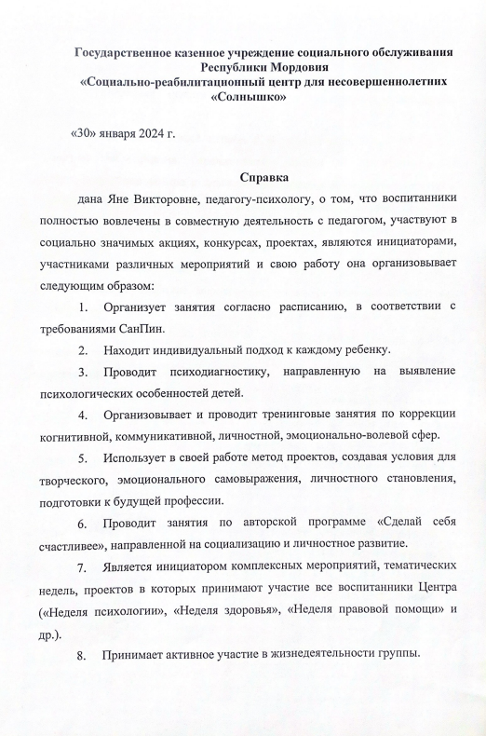
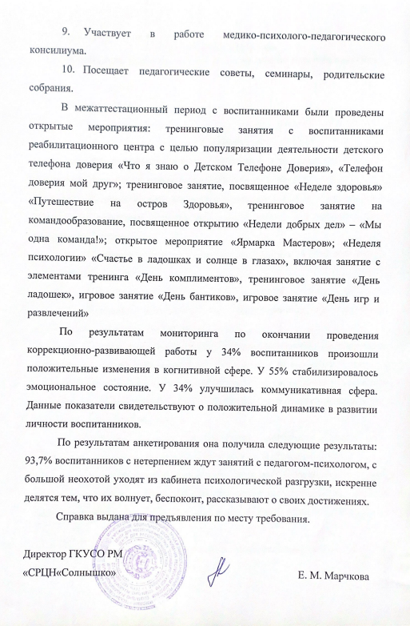
Взаимодействие с воспитанниками

Slide 9
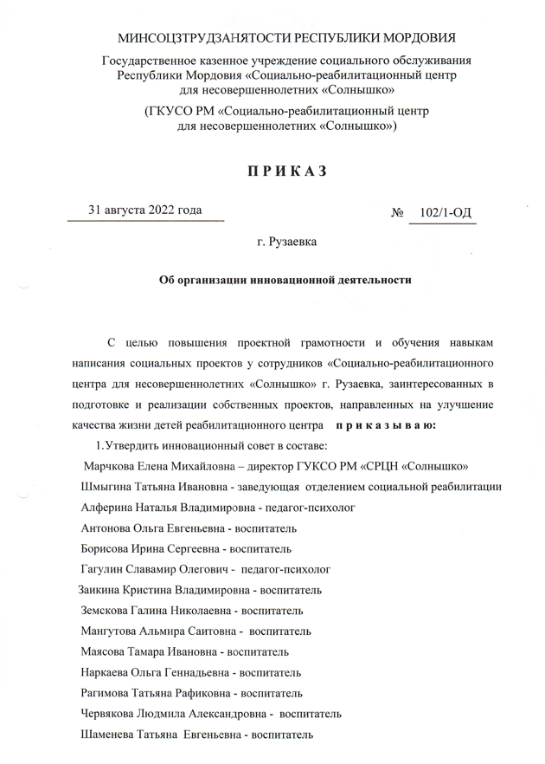
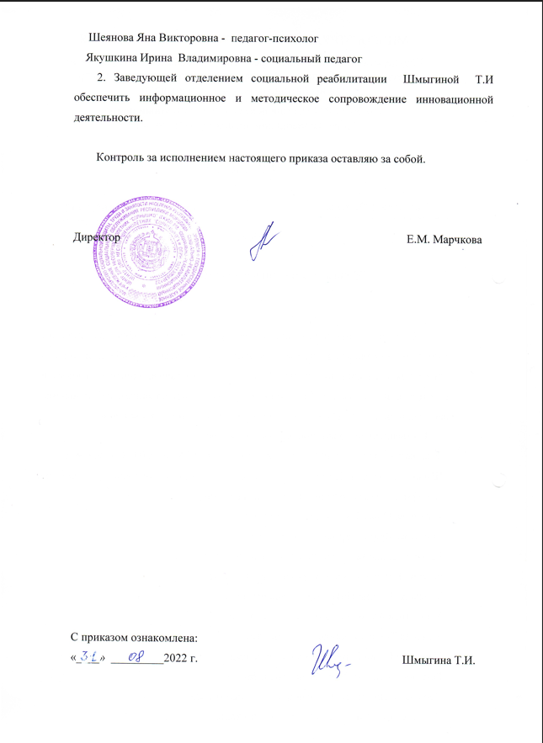
Участие в инновационной (экспериментальной) деятельности

Slide 10
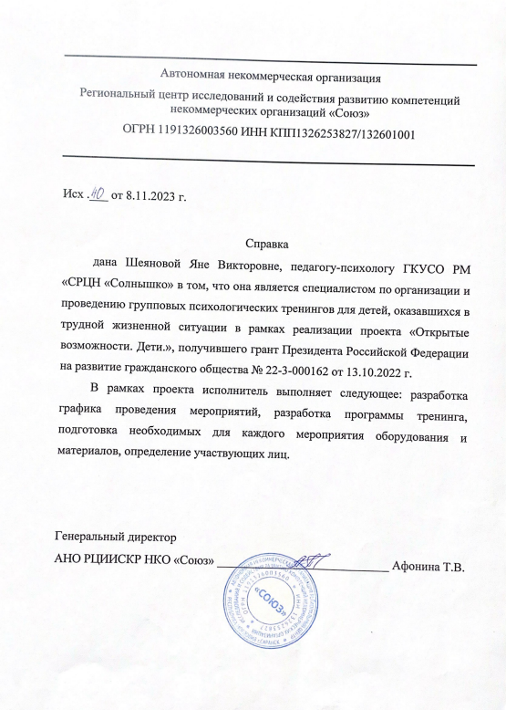
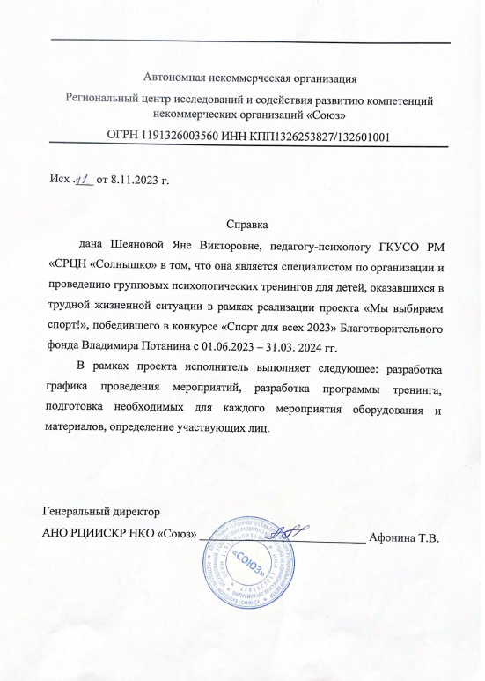
Участие в инновационной (экспериментальной) деятельности

Slide 11
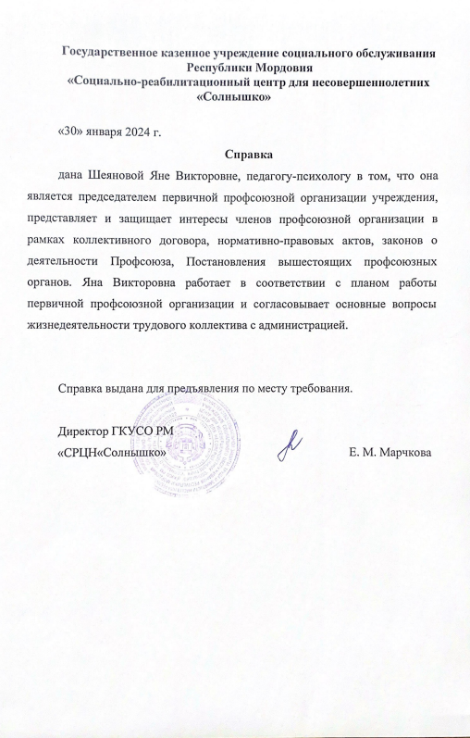
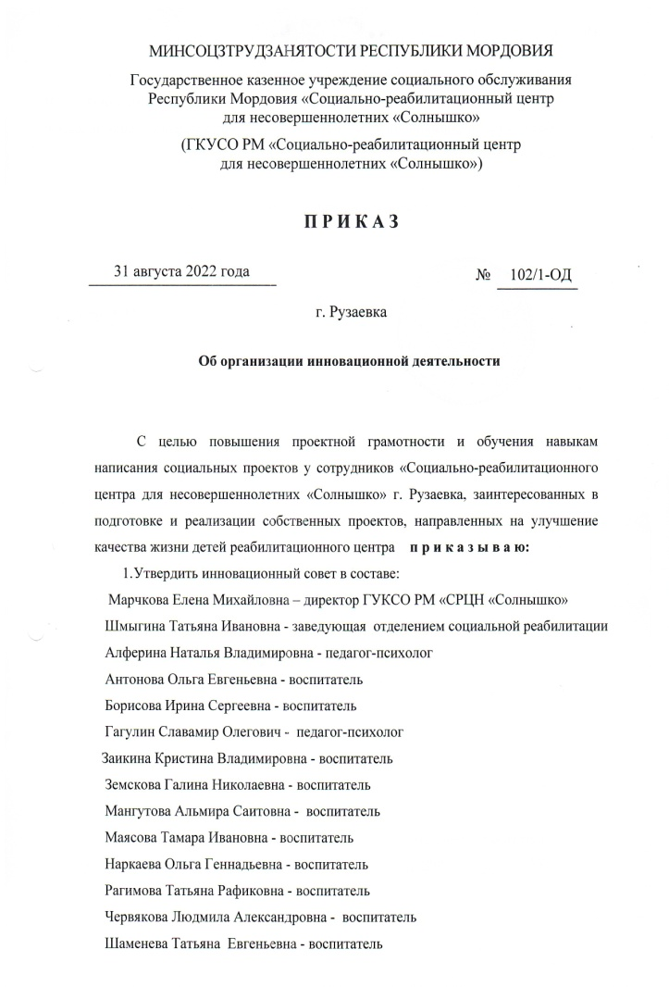
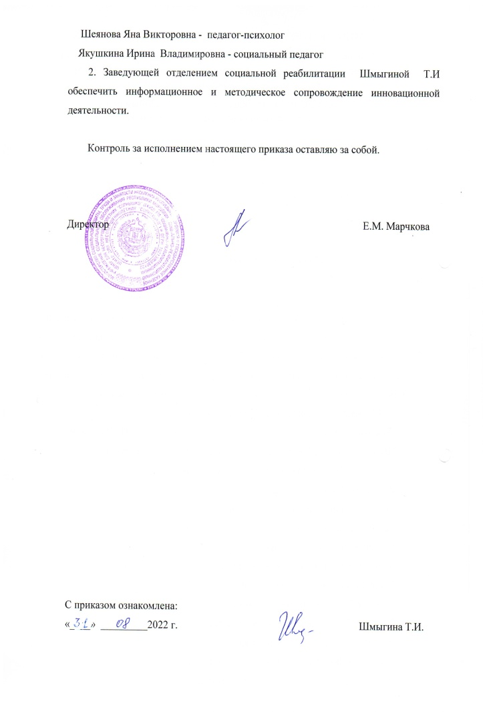
Участие в инновационной (экспериментальной) деятельности

Slide 12
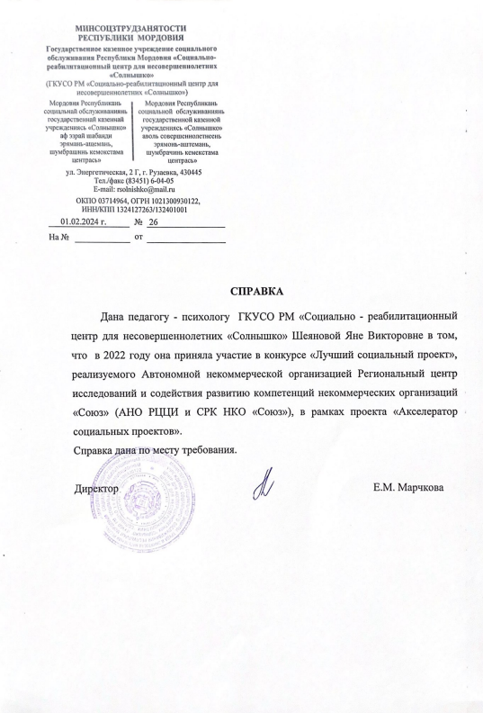
Участие в инновационной (экспериментальной) деятельности

Slide 13
Участие в инновационной (экспериментальной) деятельности

Slide 14
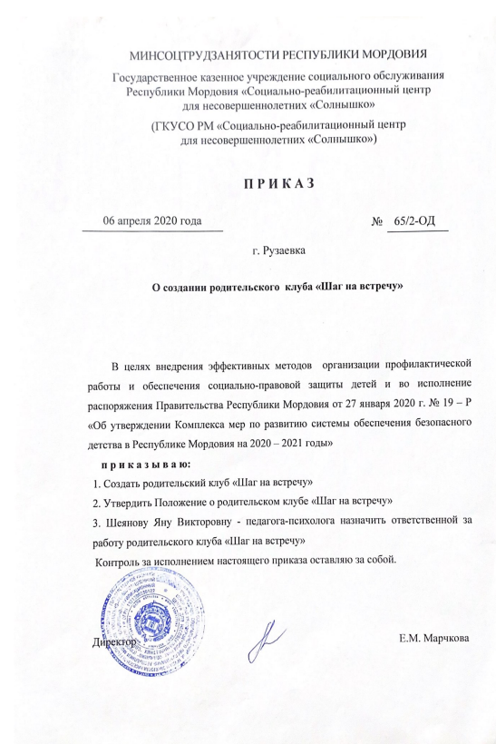
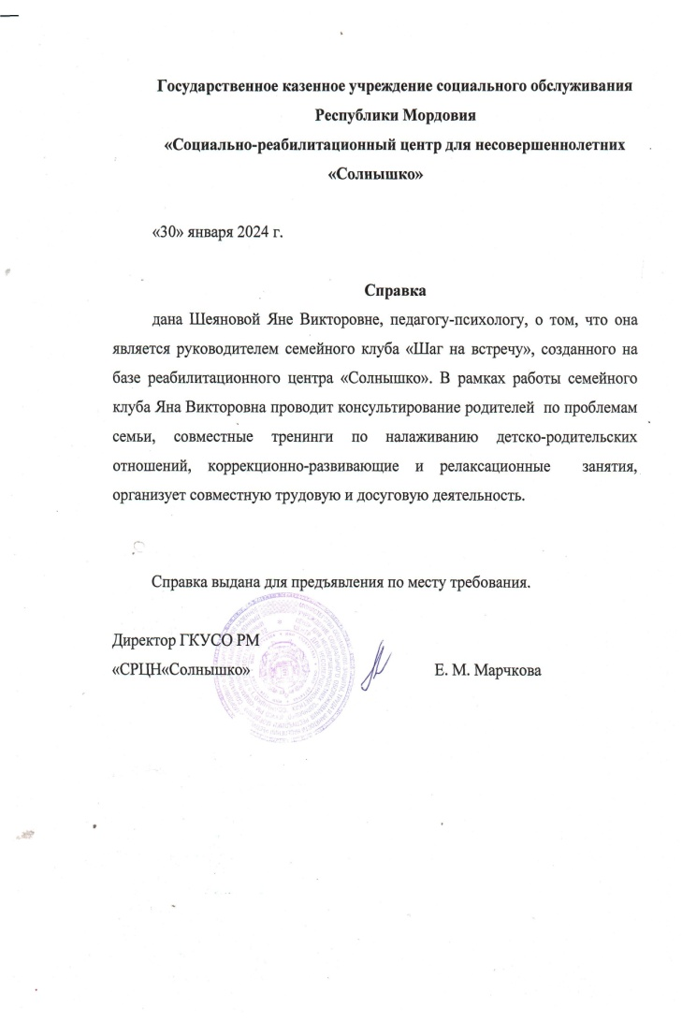
Участие в инновационной (экспериментальной) деятельности

Slide 15
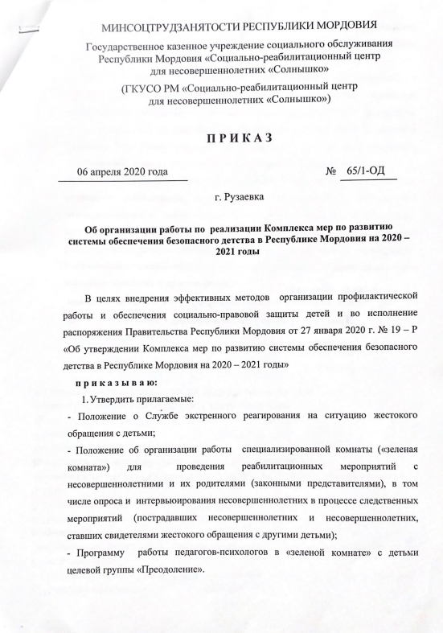
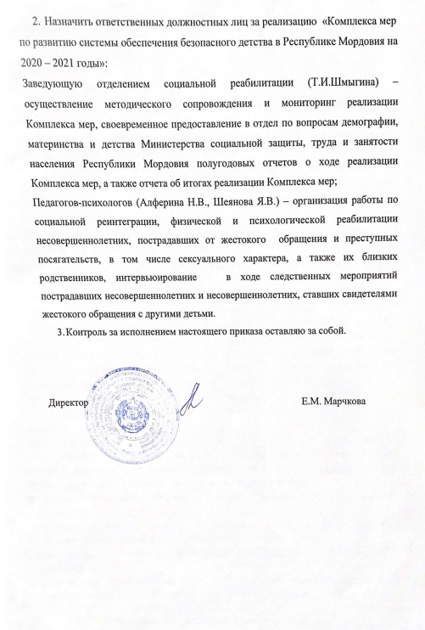
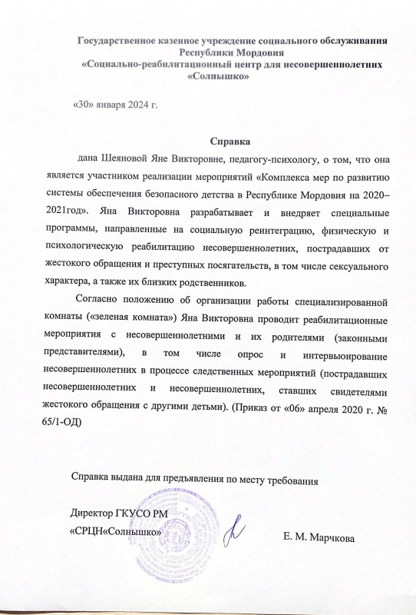
Участие в инновационной (экспериментальной) деятельности

Slide 16
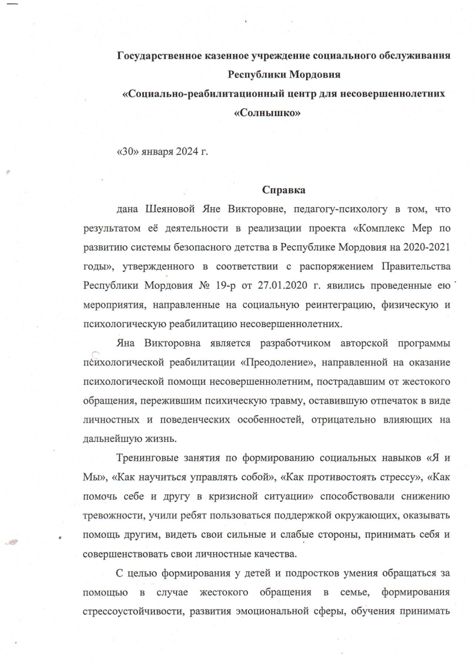
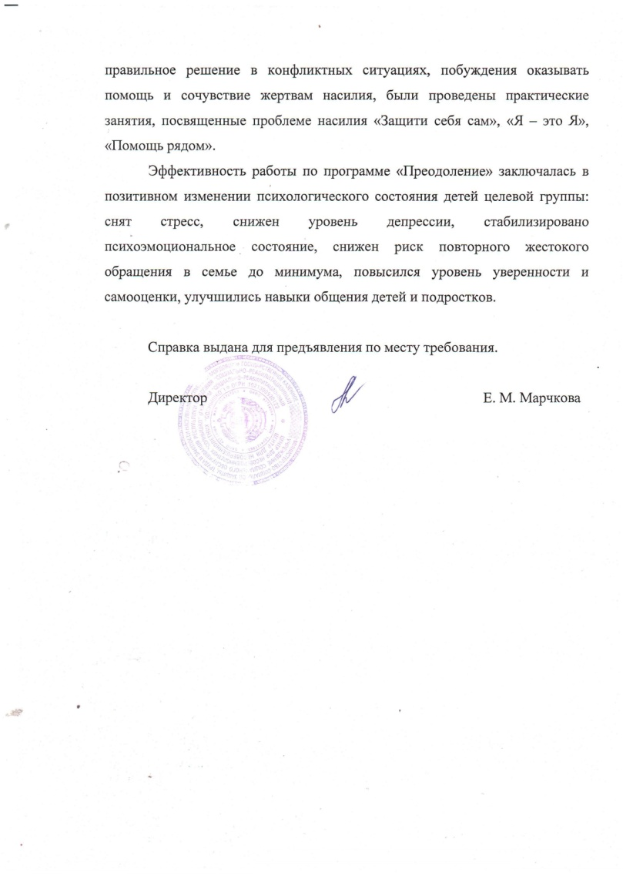
Участие в инновационной (экспериментальной) деятельности

Slide 17
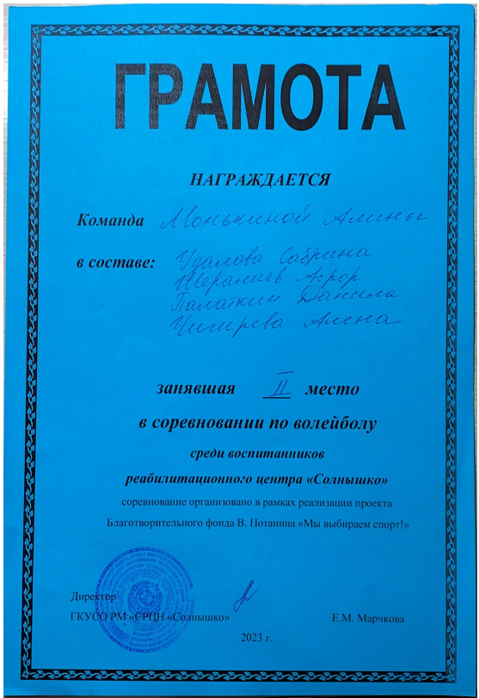

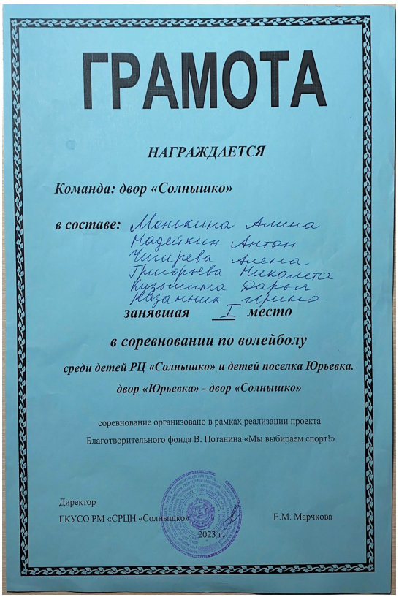
Участие воспитанников в конкурсах, выставках

Slide 18
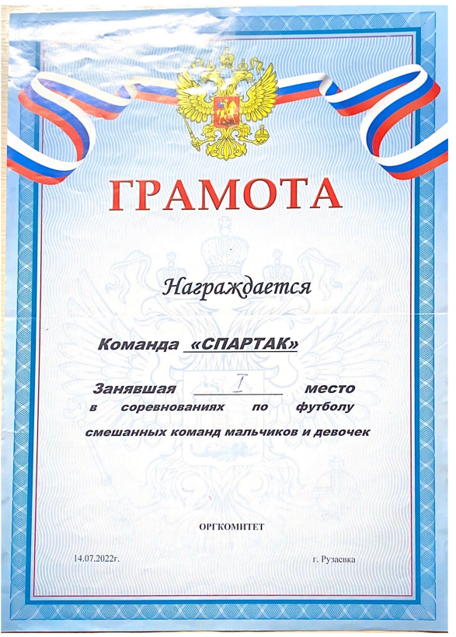
Участие воспитанников в конкурсах, выставках

Slide 19
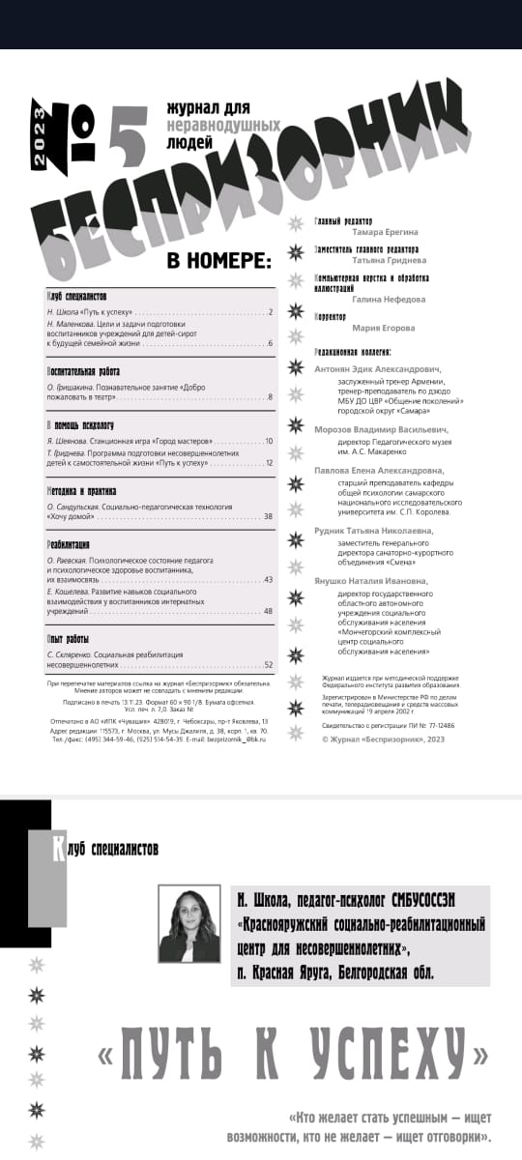

Наличие публикаций

Slide 20

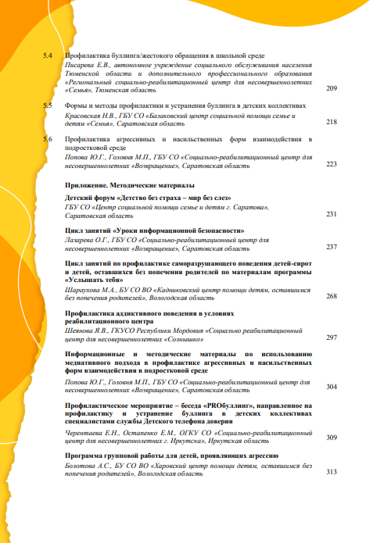
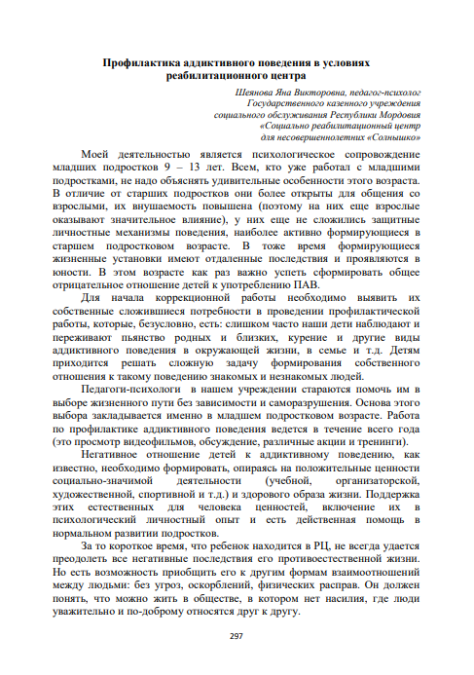
Наличие публикаций

Slide 21
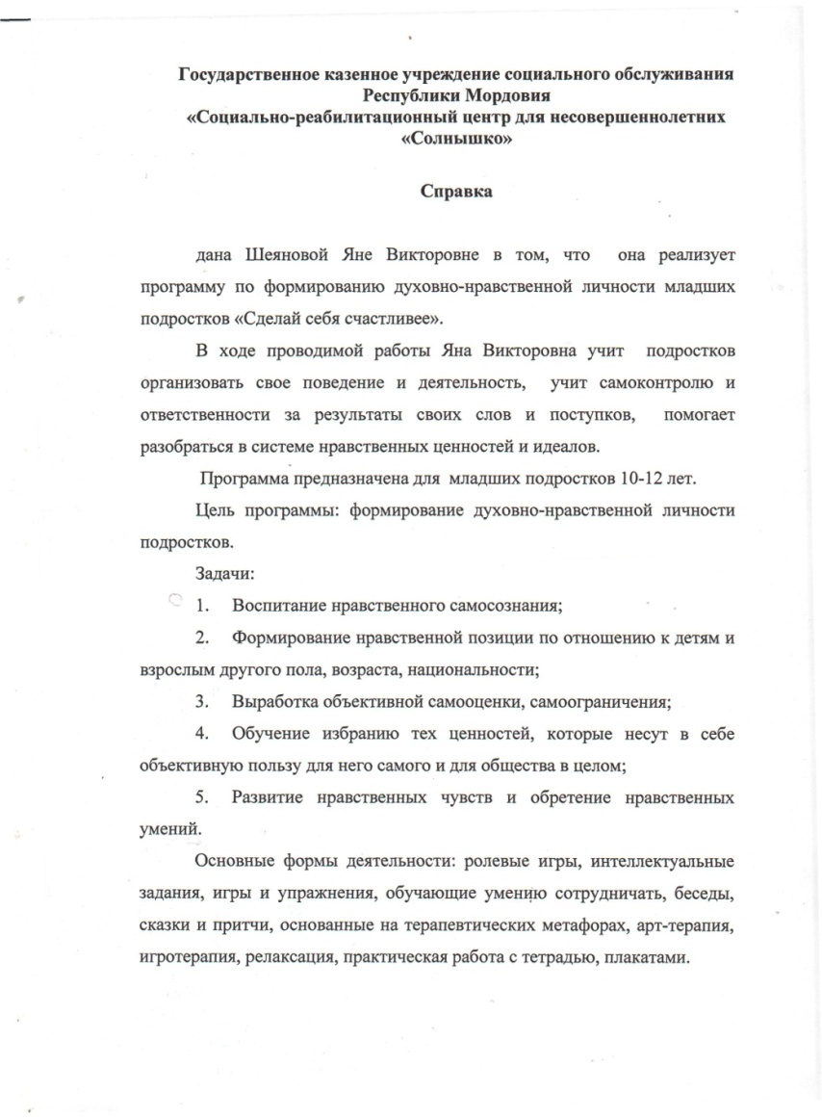

Наличие авторских программ

Slide 22
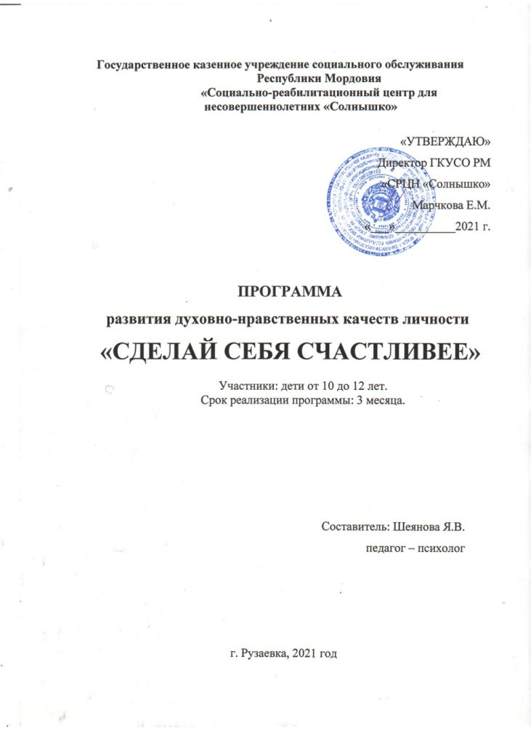
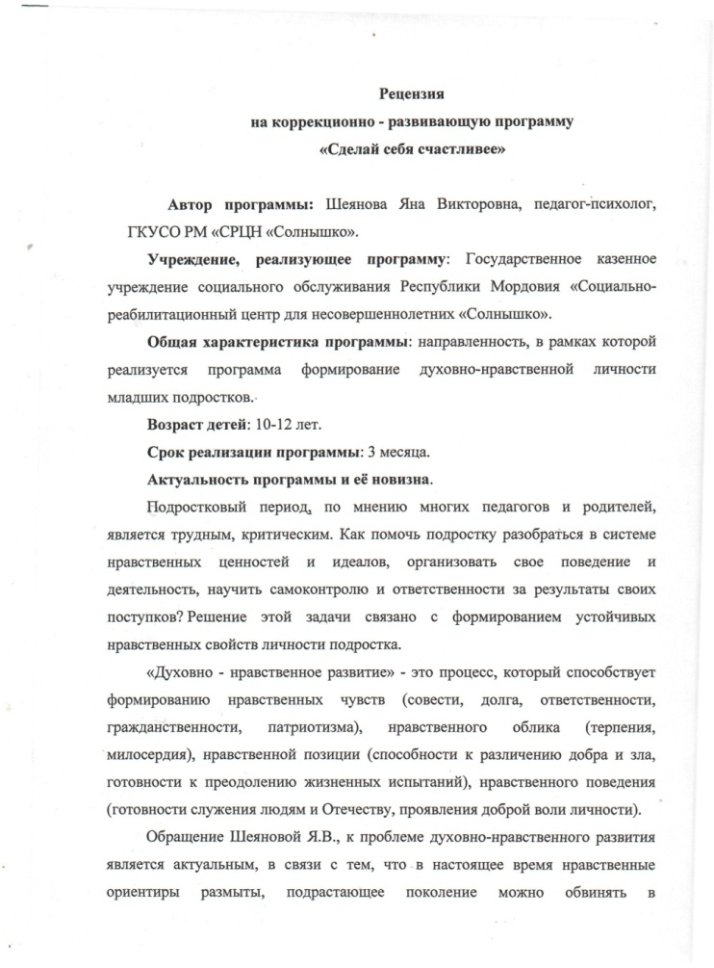
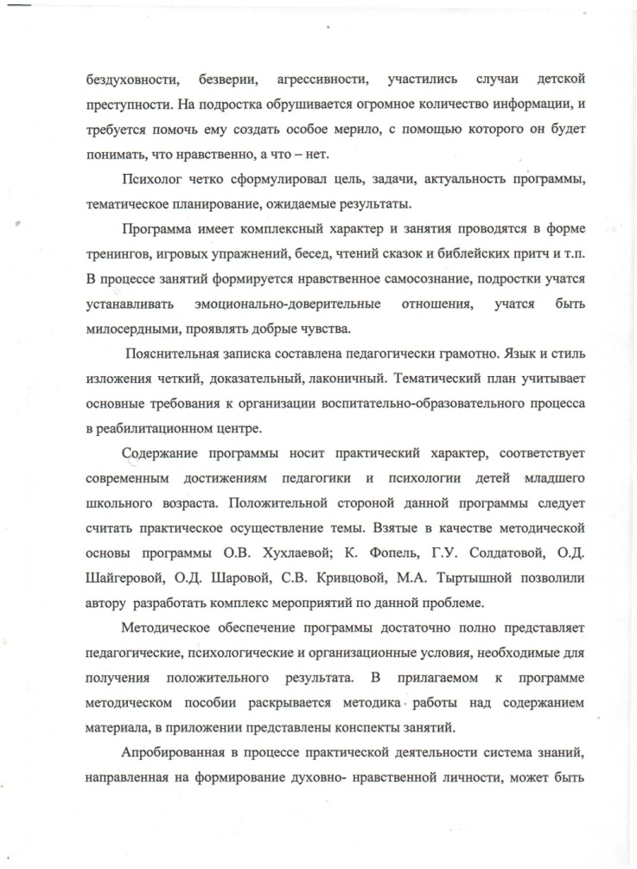
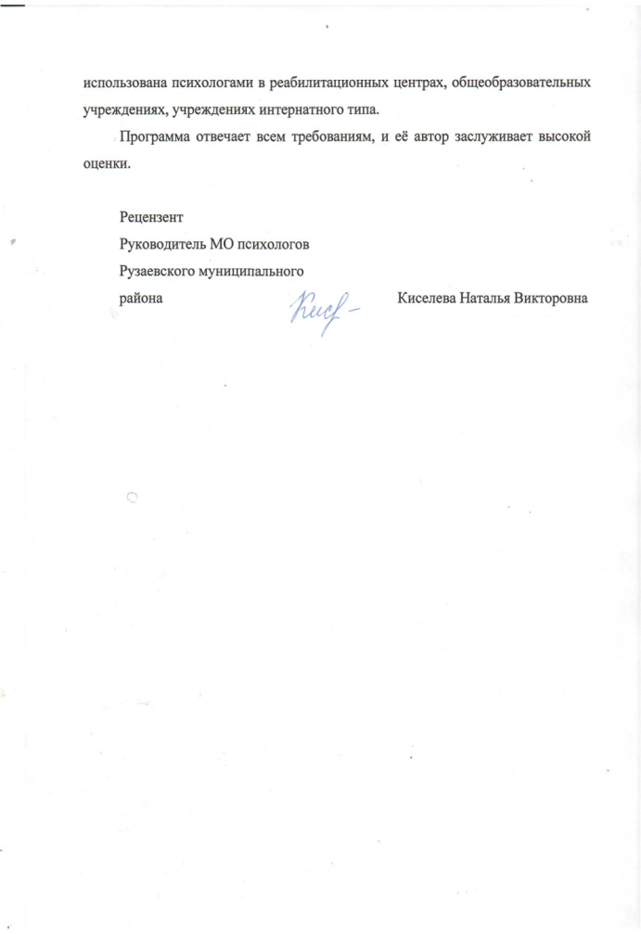
Наличие авторских программ

Slide 23
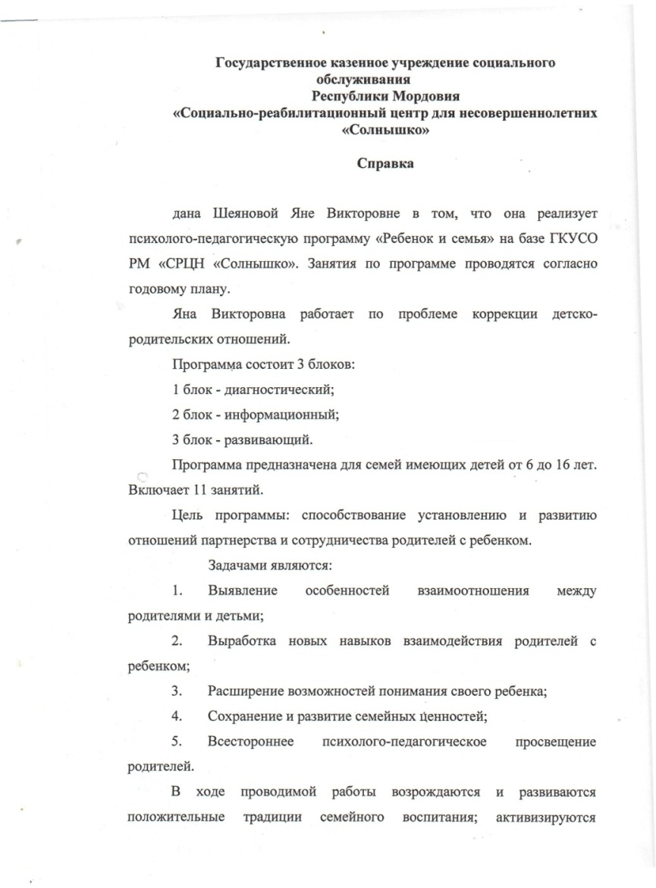
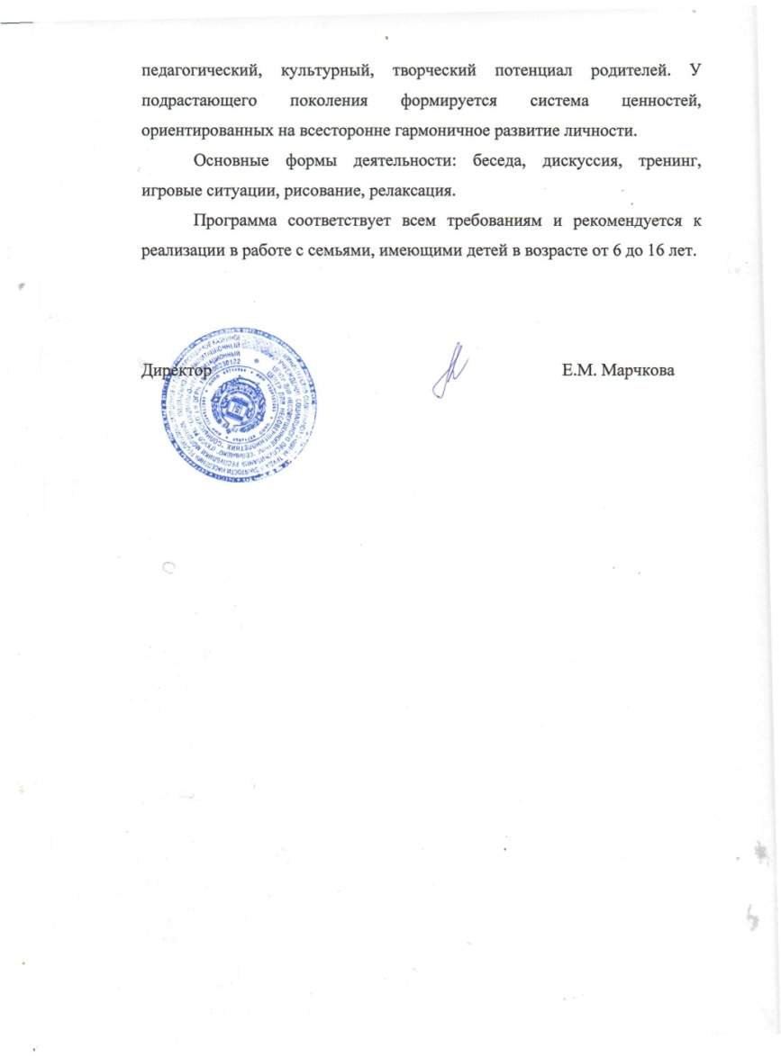
Наличие авторских программ

Slide 24
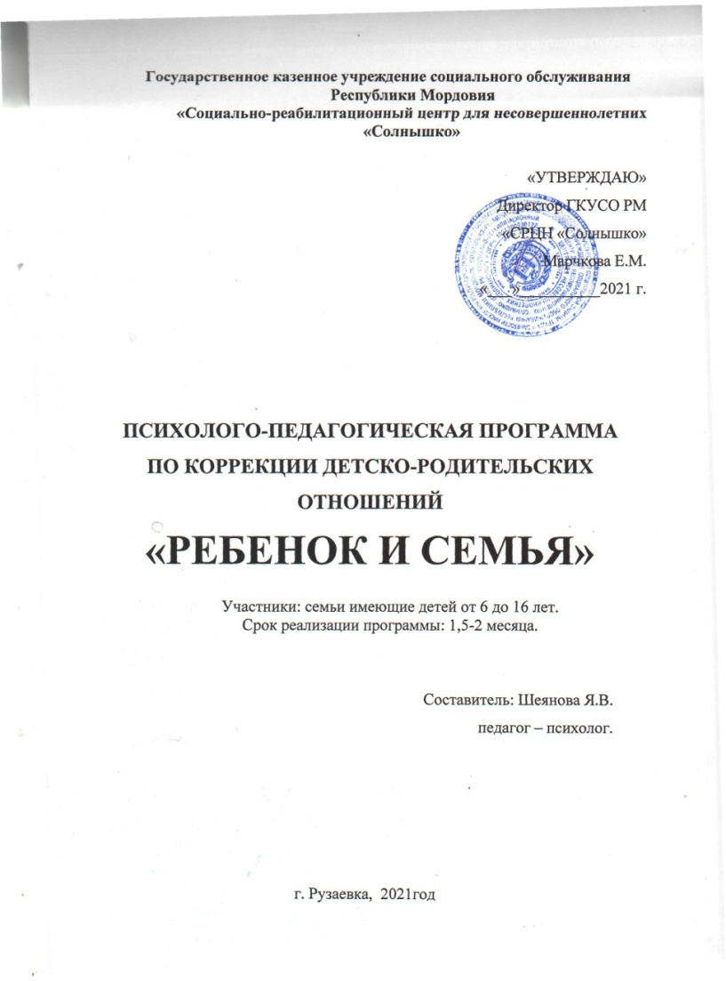
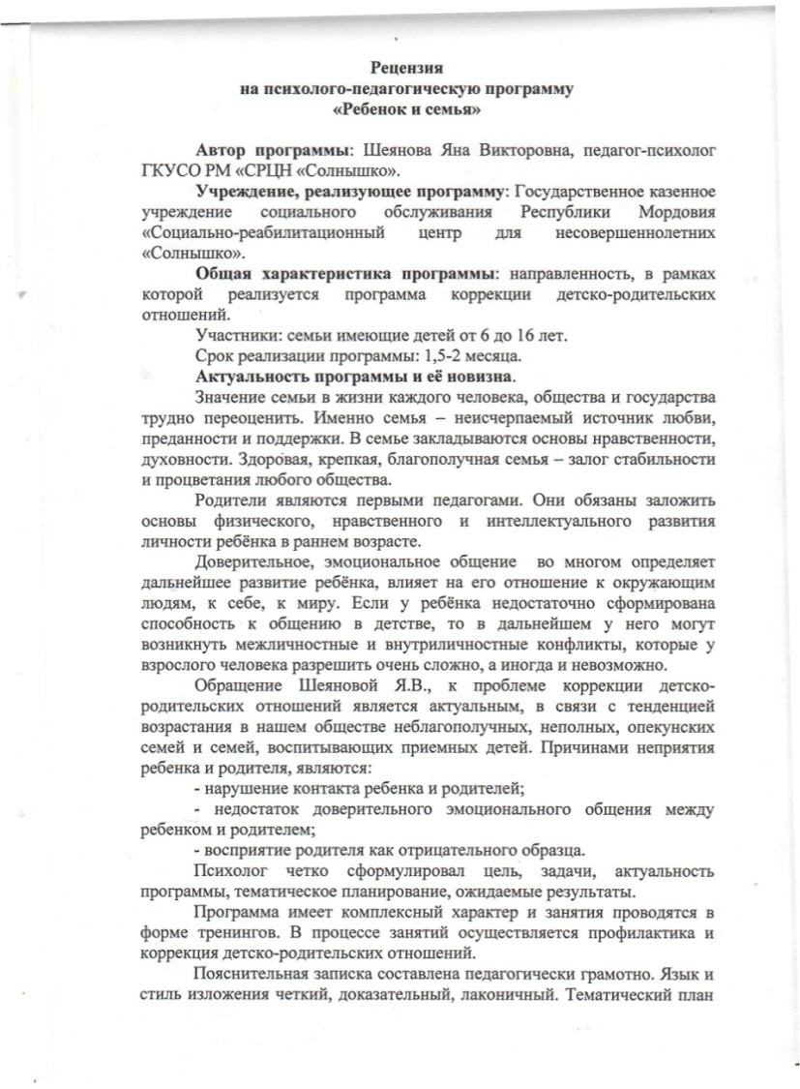
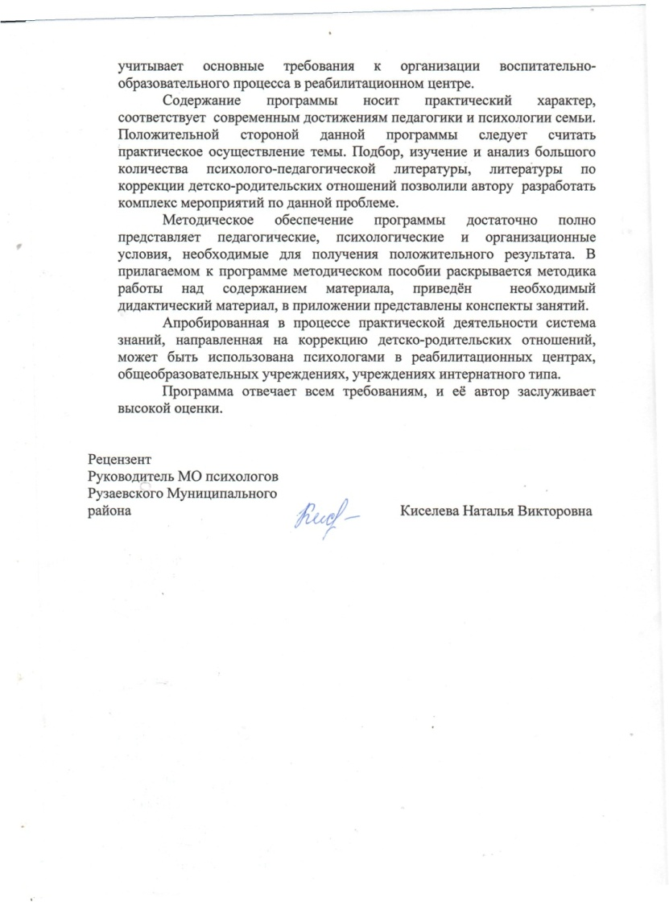
Наличие авторских программ

Slide 25
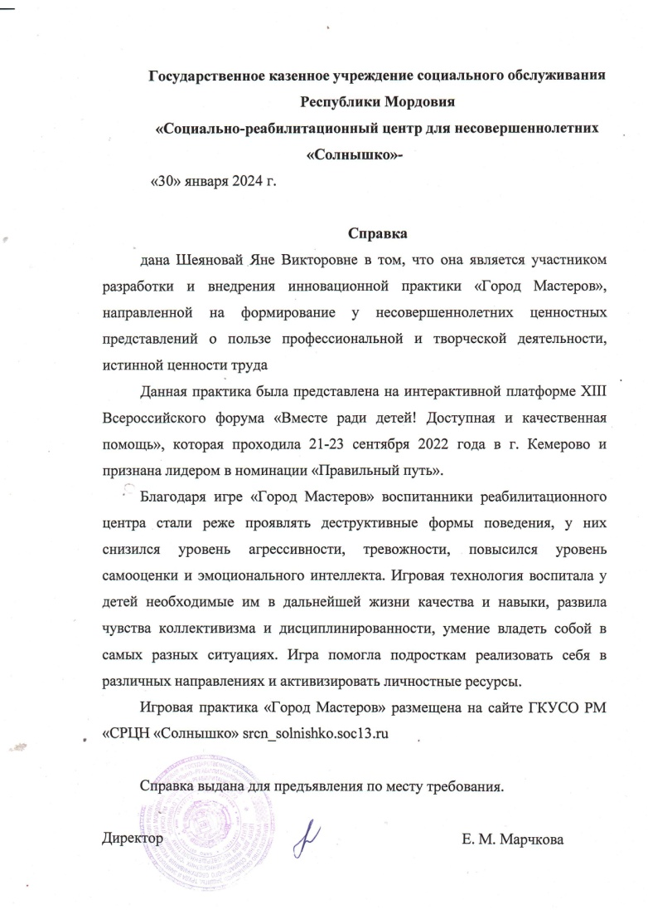

Наличие авторских программ

Slide 26
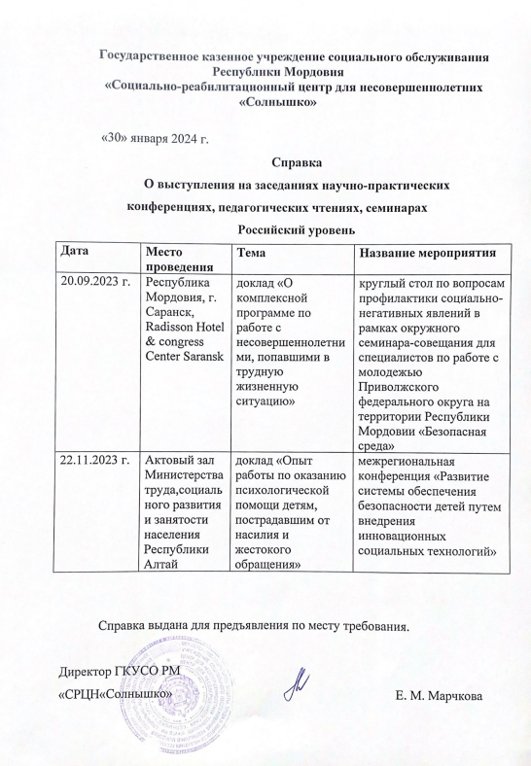
Выступления на заседаниях методических советов, научно-практических конференциях, педагогических чтениях

Slide 27
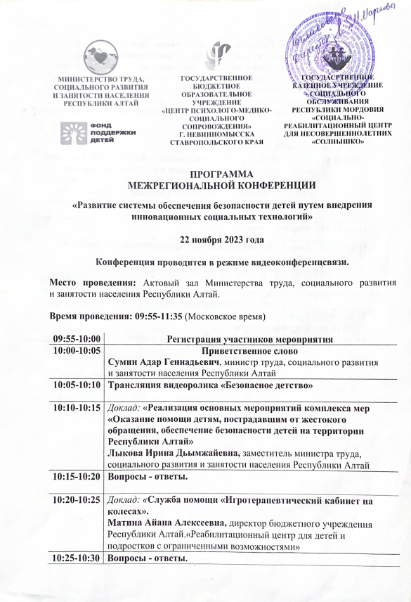
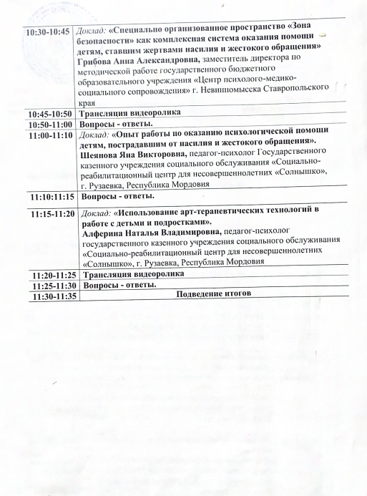
Выступления на заседаниях методических советов, научно-практических конференциях, педагогических чтениях

Slide 28
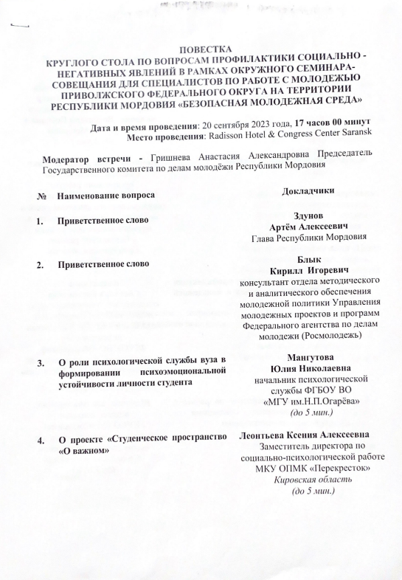
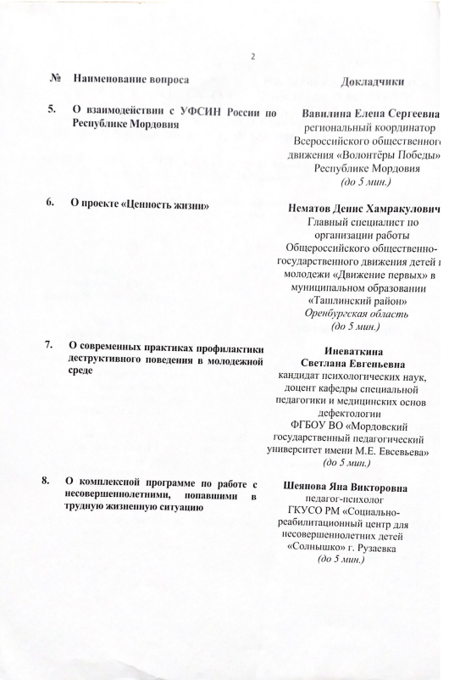
Выступления на заседаниях методических советов, научно-практических конференциях, педагогических чтениях

Slide 29
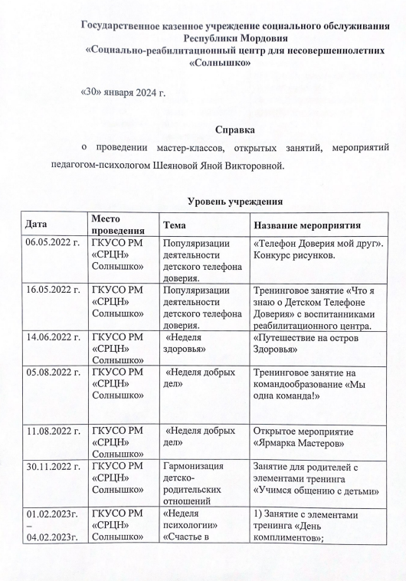

Проведение мастер-классов, открытых занятий, мероприятий

Slide 30


Общественно-педагогическая активность педагога

Slide 31



Участие педагога в профессиональных конкурсах

Slide 32


Участие педагога в профессиональных конкурсах

Slide 33



Наставничество

Slide 34


Награды и поощрения

Slide 35


Награды и поощрения

Slide 36


Награды и поощрения

Slide 37



Награды и поощрения

